Slide 1
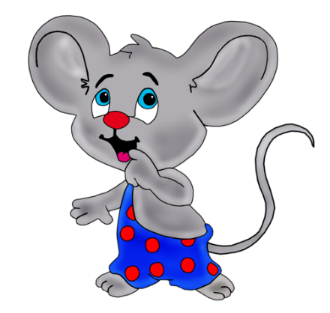
Воспитатель Садыкова Татьяна Мухаметовна
МБДОУ «Березовский детский сад №2», Березовский район, Красноярский край

Slide 2
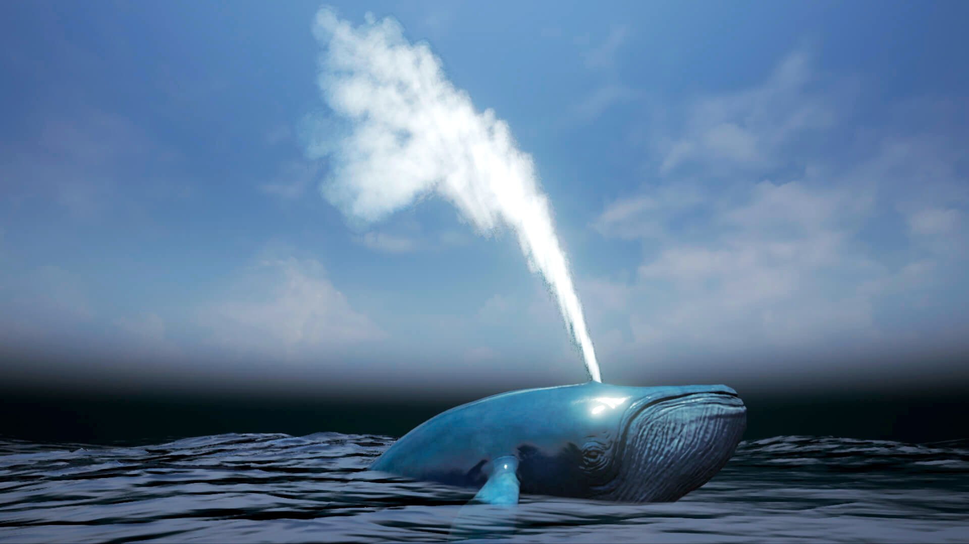
1
2
3
Посредине океана Поднялась струя фонтана. Без труда и без забот Жизнь в воде проводит ...
4
5
6
7
8
9
1

Slide 3
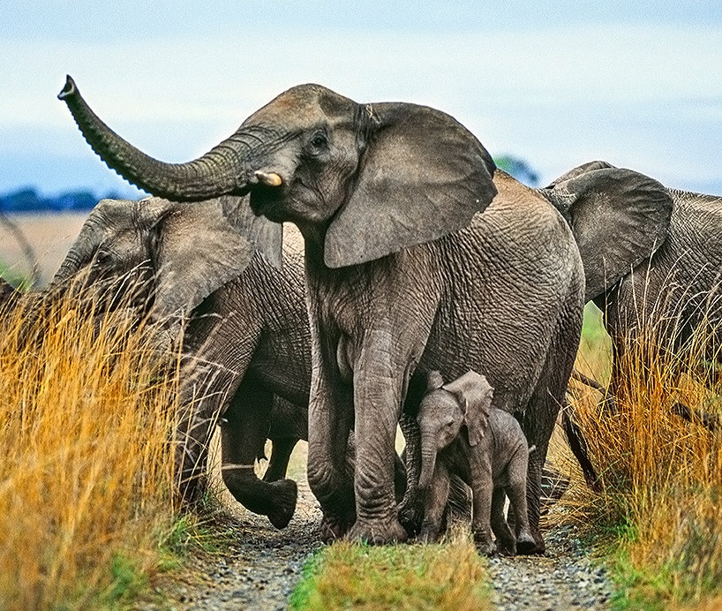
1
2
3
У него большие уши, Сам себя облил, как в душе, Поднял хобот, затрубил Толстоногий ...
4
5
6
7
8
9
2

Slide 4
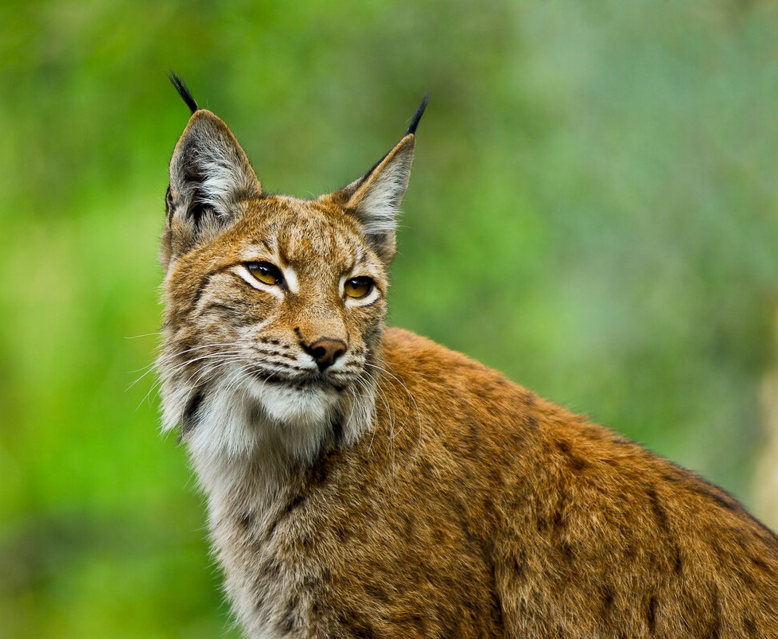
1
2
3
Уважает эта кошка Лесостепи и леса. У неё на ушках кисти. Как зовут её? …
4
5
6
7
8
9
3

Slide 5
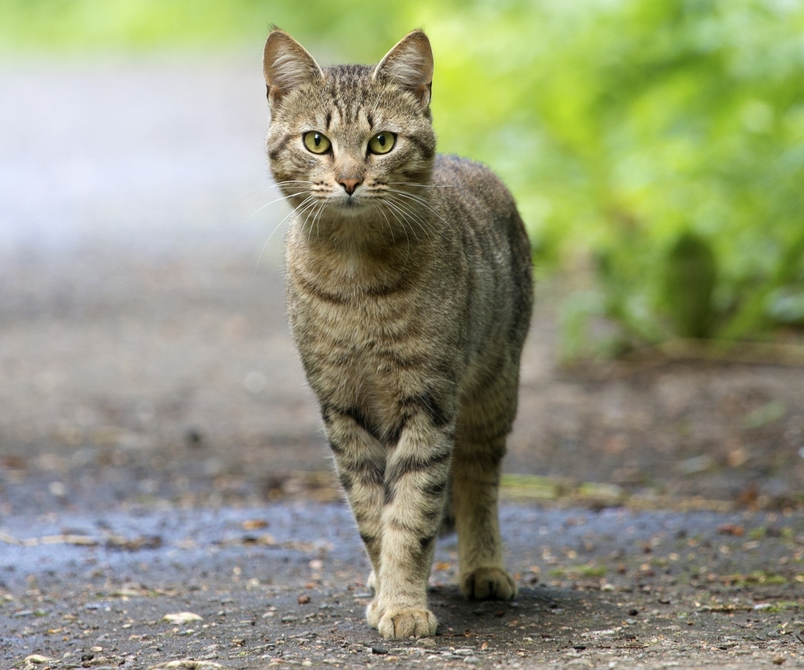
1
2
3
В доме я ловлю мышей, Развлекаю малышей. Голос мой ласкает слух, Называюсь я...
4
5
6
7
8
9
4

Slide 6
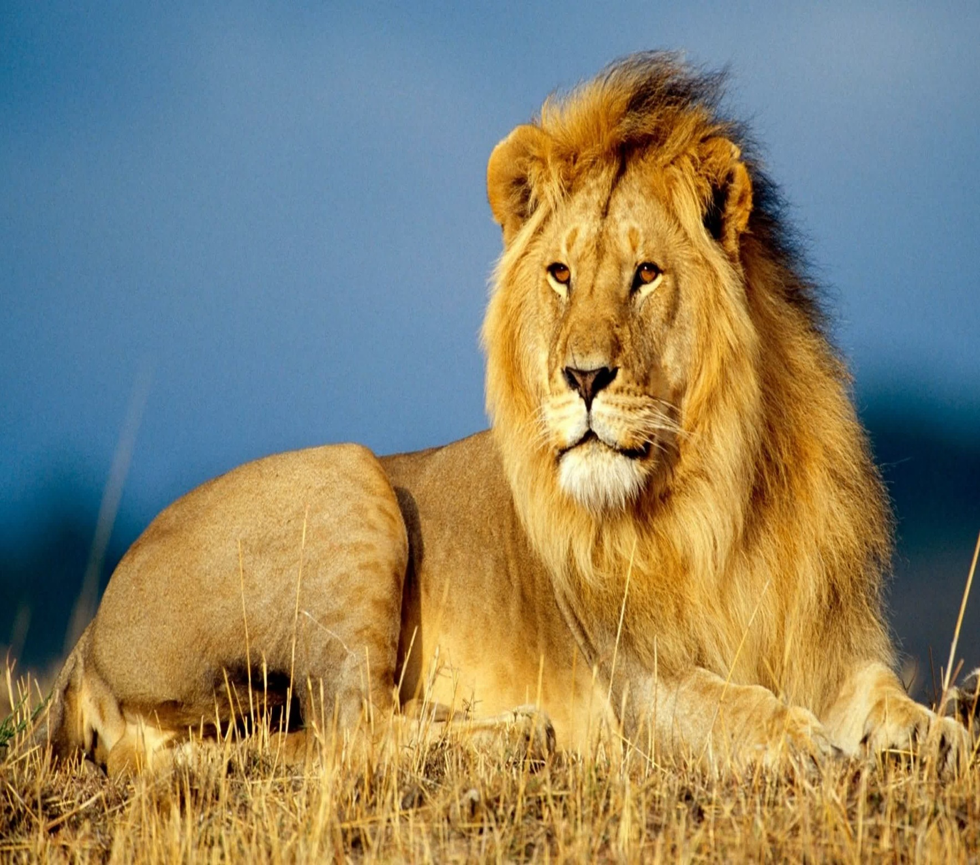
1
2
3
По саванне он гуляет, За порядком наблюдает. Так в природе повелось, «Царь зверей» — гривастый …
4
5
6
7
8
9
5

Slide 7
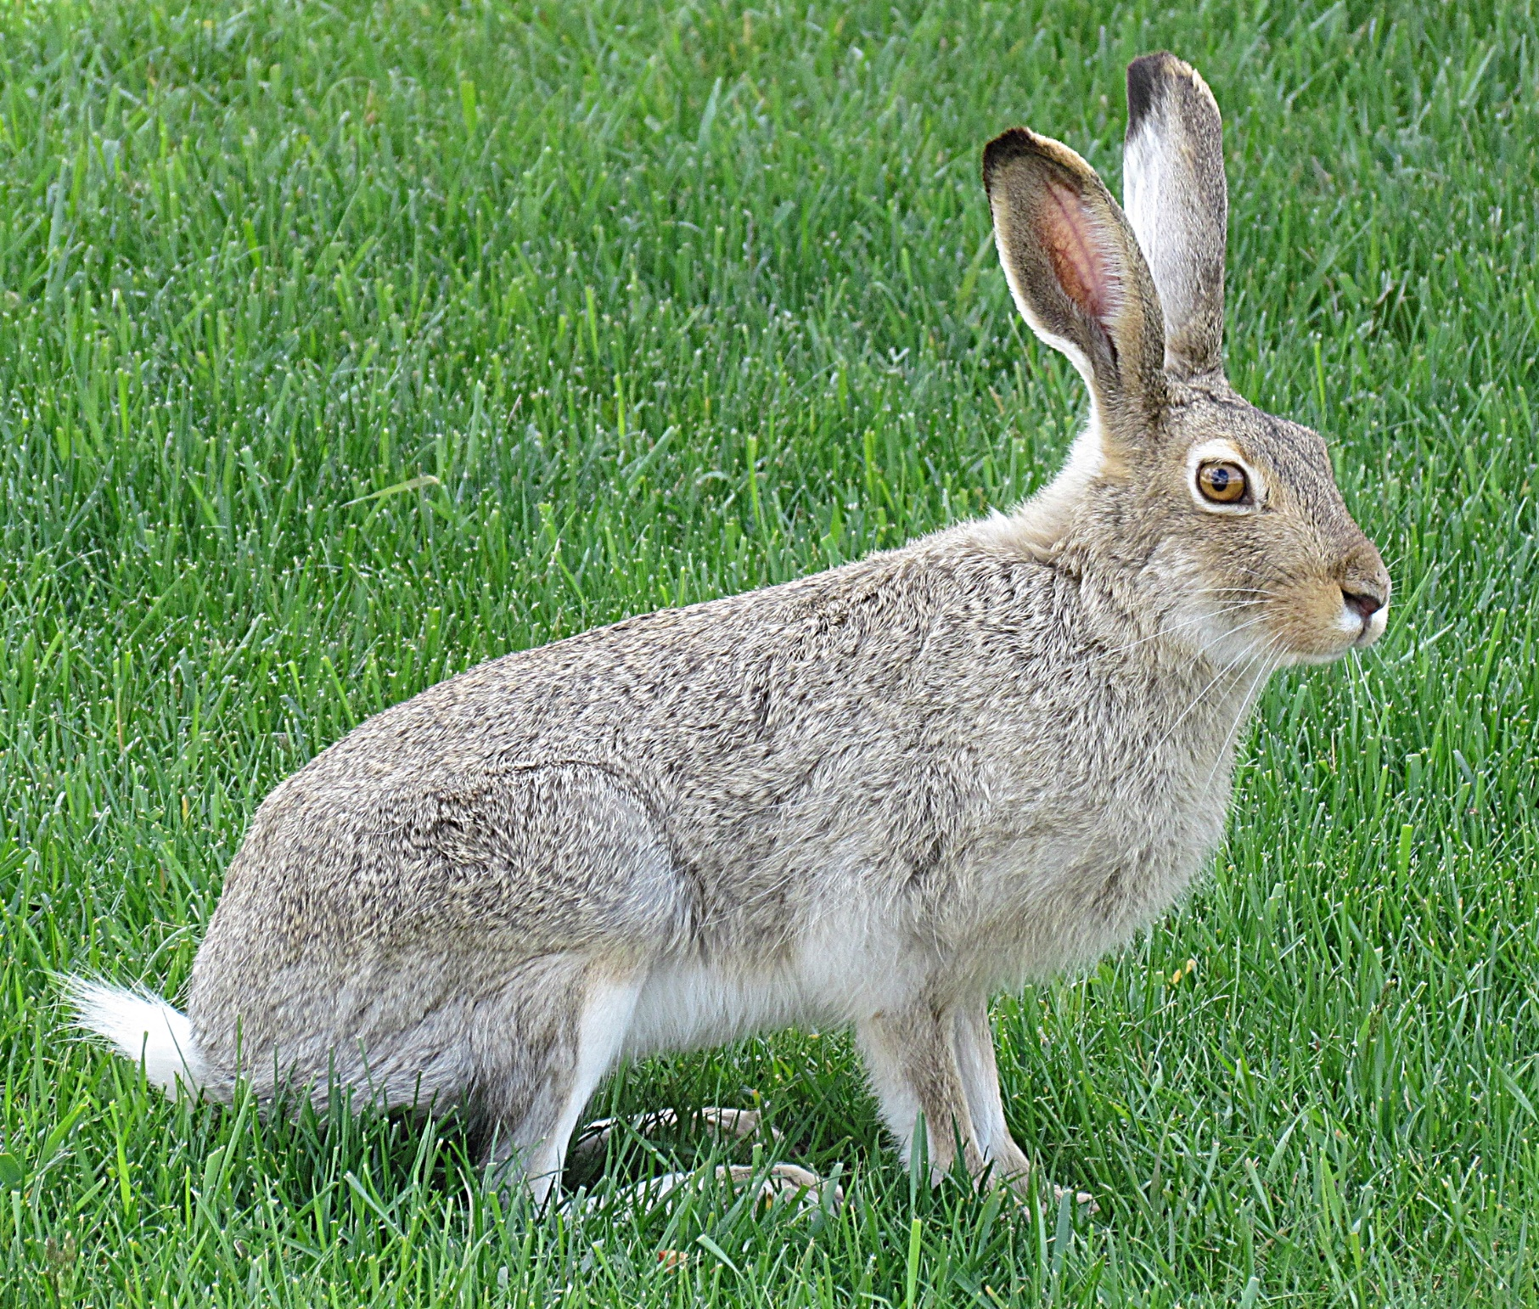
1
2
3
Он ушастый, косоглазый, Ты его узнаешь сразу. Он в морковке знает толк. Потому что это …
4
5
6
7
8
9
6

Slide 8
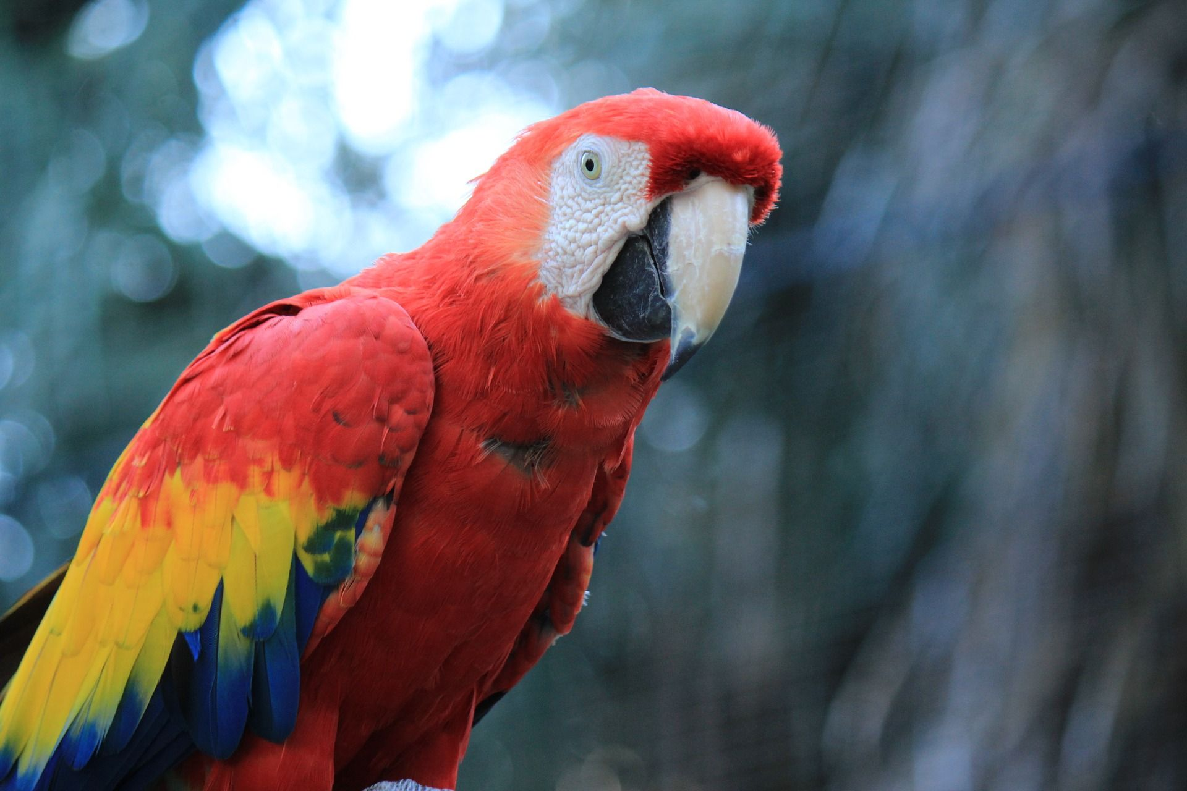
1
2
3
Повторяет всё из клетки. Ты от страха не робей! Удивительная птица Он зовется ...
4
5
6
7
8
9
7

Slide 9
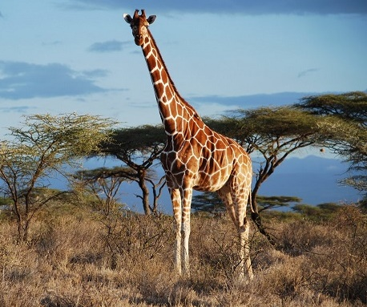
1
2
3
Шею в пятнышках поднимет И коснётся неба он — Элегантный и высокий Африканский житель
4
5
6
7
8
9
8

Slide 10
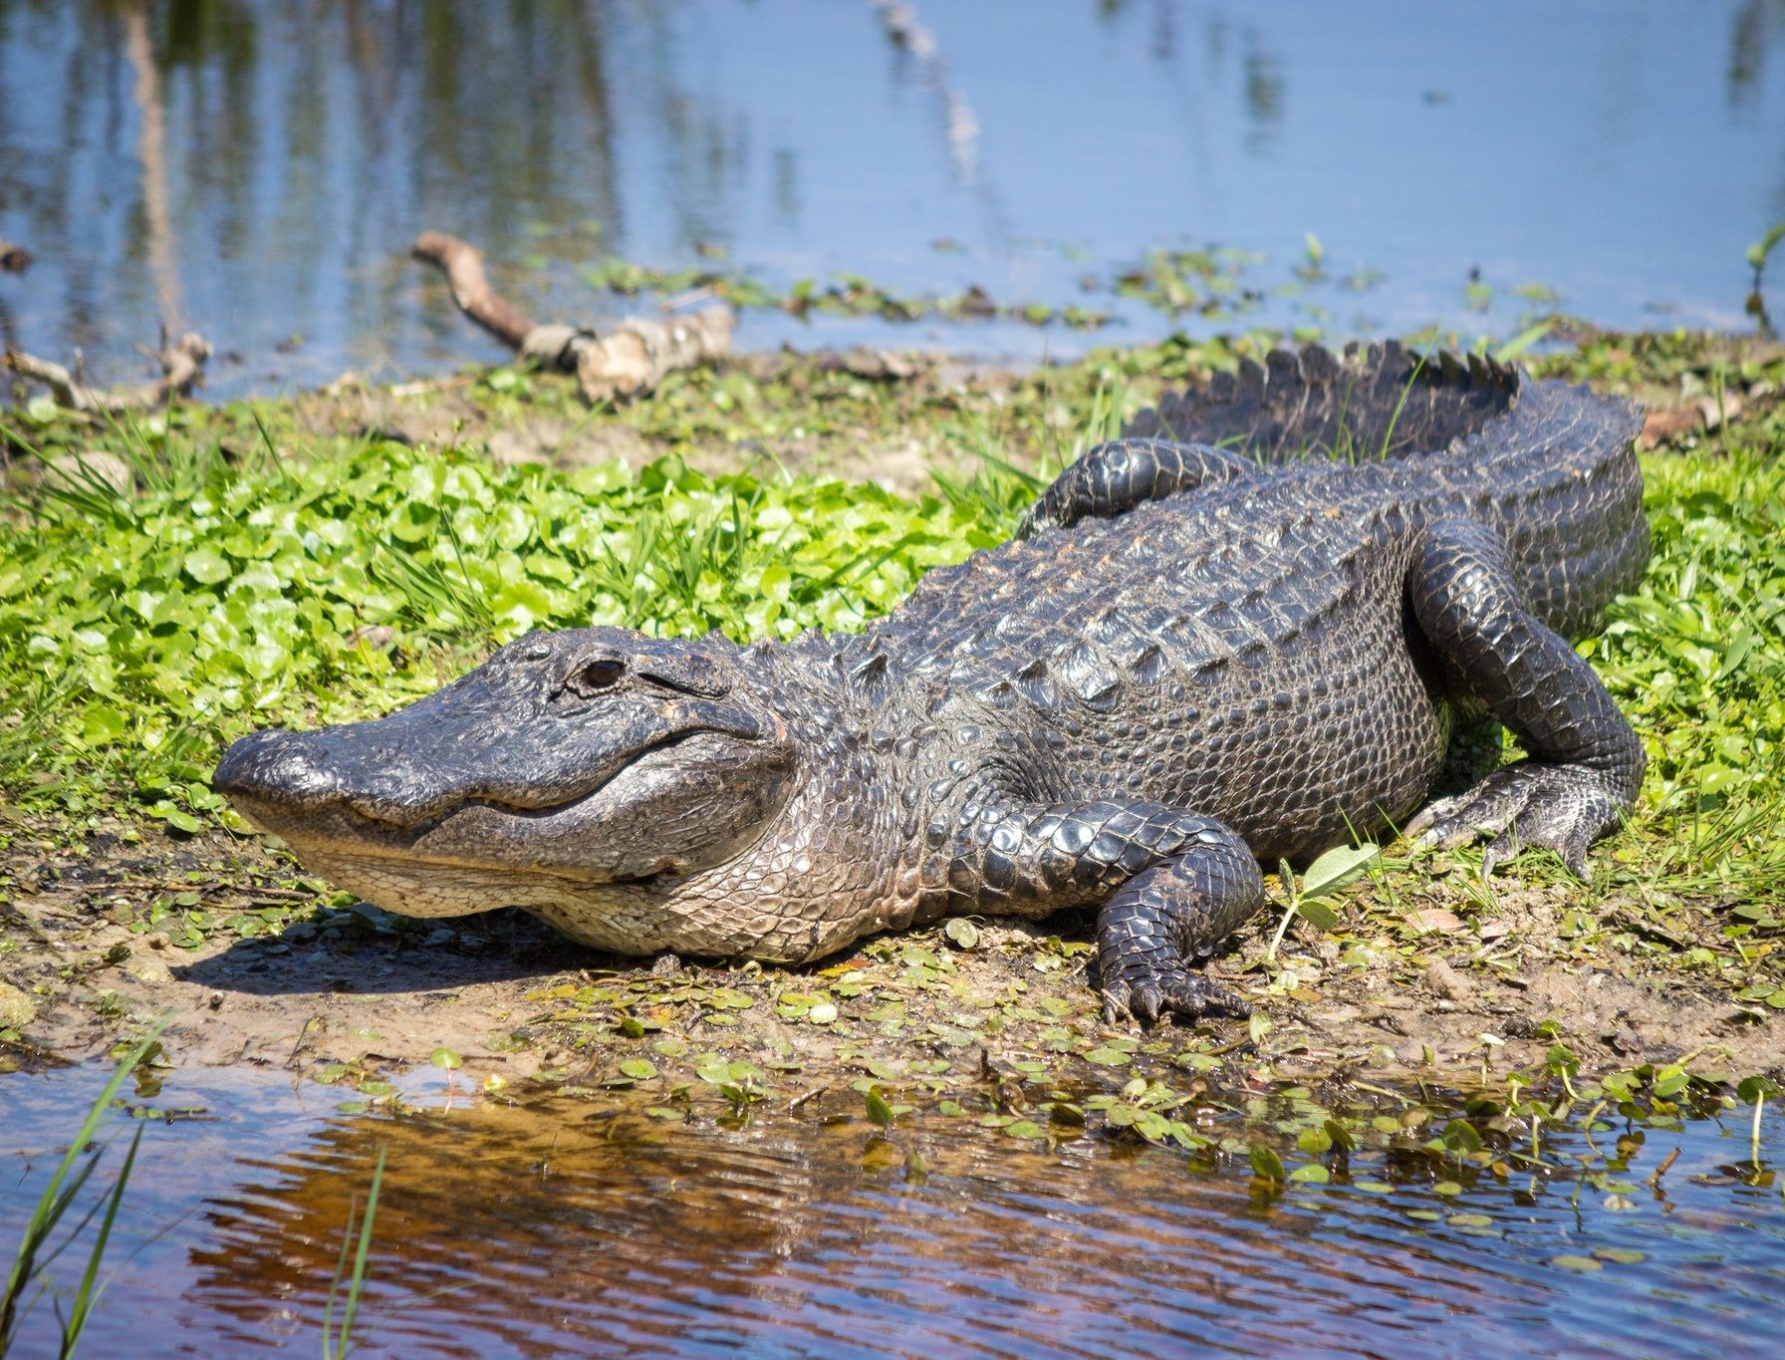
1
2
3
Как зеленое бревно, Я в воде лежу давно, Но не трогайте за брюшко, Могу съесть вас!
Я …
4
5
6
7
8
9
8

Slide 11
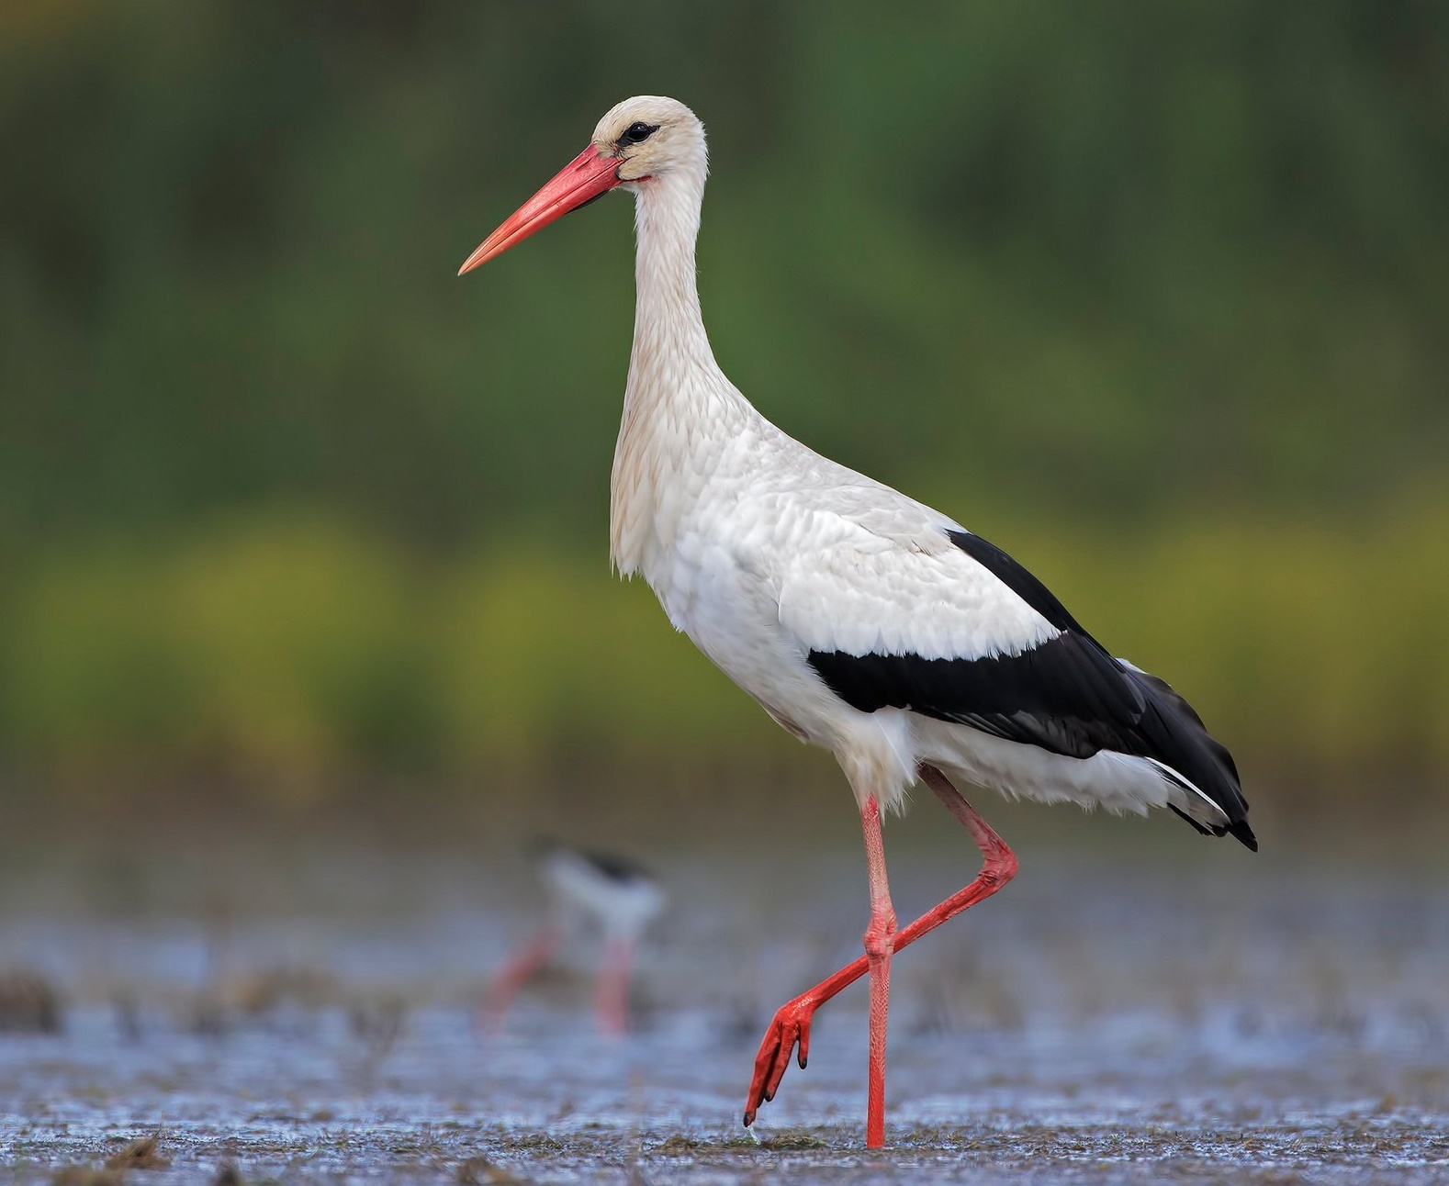
1
2
3
Высокий, длинноногий, Летать ему не лень – На крыше из соломы Устроился ...
4
5
6
7
8
9
9

Slide 12
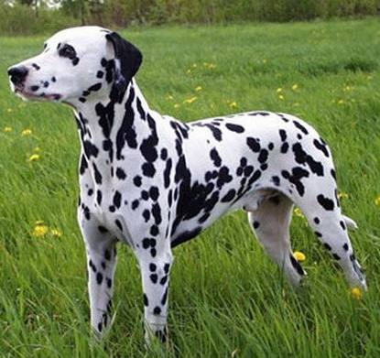
1
2
3
Простой вопрос для малышей: Кого боится кот?..
4
5
6
7
8
9
10

